Slide 1




































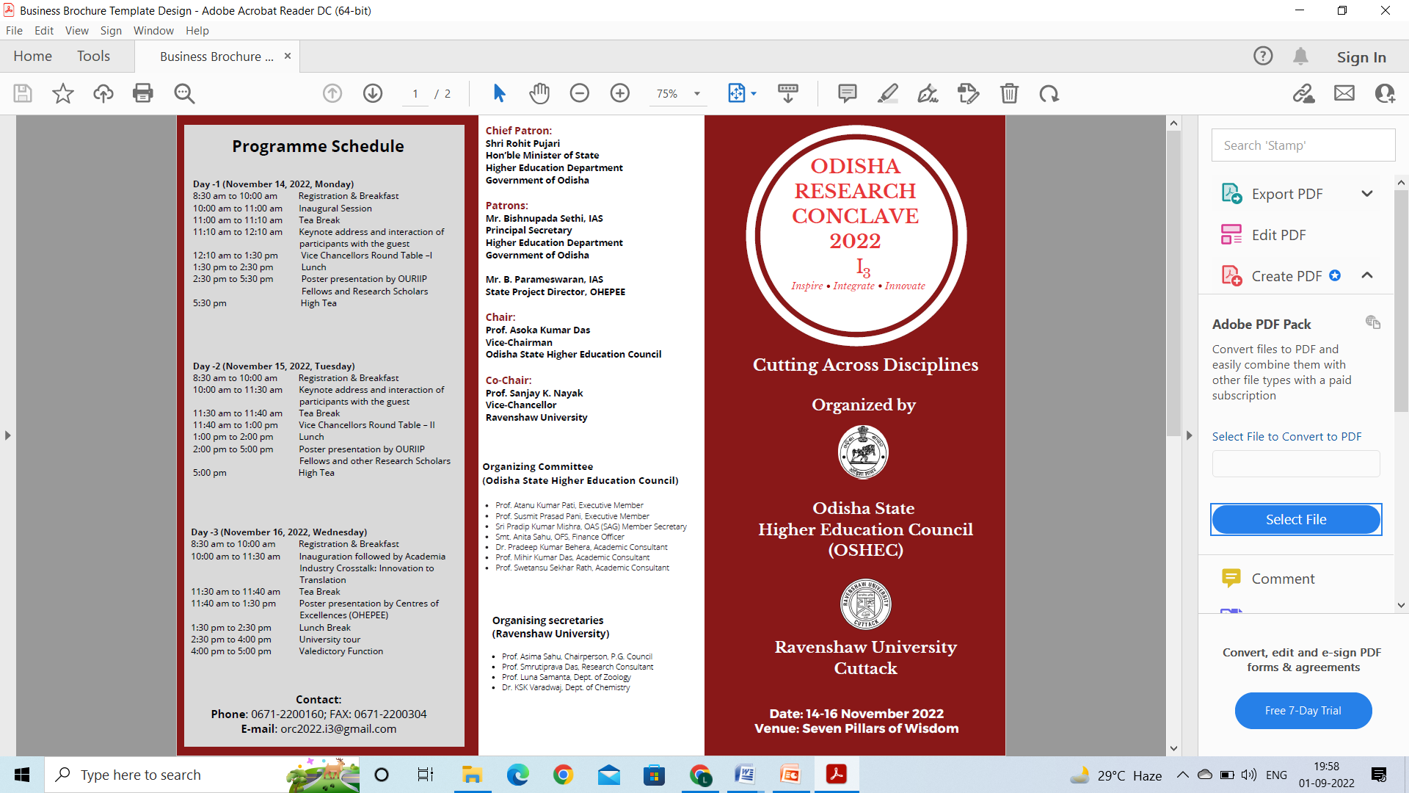
TITLE OF THE ACADEMIC RESEARCH POSTER
Poster presenter name (bold) and the names of the people who contributed to this presentation
Affiliation of author(s)
Introduction
Data Analysis
Results
Mauris orci mi, varius id diam id, egestas auctor enim. Praesent ut massa nibh. Duis in et purus neque, facilisis cursuas unus di ultrices vel, ullamcorper ac et augue. Donec semper lorem vitae urna pulvinar, et in congue massa.
Duis purus neque, facilisis cursus ultrices vel, ullamcorper ac augue. Donec semper lorem:
MAURIS ORCI VARIUS ID DIAM
  Sed in risus nibh. In nisl quam, aliquet sed nibh sitamet, faucibus placerat dui.
  Fusce quis augue scelerisque, luctus rum sed.
Mauris orci mi, varius id diam id, egestas auctor enim. Praesent ut massa nibh. Duis purus neque, facilisis cursus ultrices vel, ullamcorper ac augue. Donec semper lorem vitae urna pulvinar, in congue massa.
Series 1
Series 2
Series 3
Methods
Series: In et neque dignissim, and in aliquet nisl et umis.
Mauris orci mi, varius id diam id, egestas auctor enim. Praesent ut massa nibh. Duis purus neque, facilisis cursus ultrices vel, ullamcorper ac augue [See Figure A]. Donec:
  Sed in risus nibh. In nisl quam, aliquet sed nibh sitamet, faucibus placerat dui.
  Fusce quis augue scelerisque, luctus rum sed, ut dolor. pulvinar urna in eros posuere.
  In elementum orci dignissim proin semper ipsum.
Figure A: In et neque dignissim, and in aliquet nisl et umis.
MAURIS ORCI MI VARIUS ID DIAM
Egestas auctor enim. Praesent ut massa nibh. Duis purus neque, facilisis unus cursus an et ultrices vel.
Conclusion
Mauris orci mi, varius id diam id, egestas auctor enim. Praesent ut massa nibh. Duis purus neque, facilisis cursus ultrices vel, ullamcorper ac augue. Donec semper lorem:
  Sed Risus Nibh: CiIn nisl quam, aliquet sed nibh sitamet, faucibus placerat dui augue scelerisque.
  Curabitur Accumsan Nulla: Fusce quis augue urna scelerisque, luctus rum sed, ut dolor.
  Elementum Orci Dignissim: Proin semper ipsum finibus quam tempor, vitae consectetur.
MAURIS ORCI MI VARIUS ID DIAM
Egestas auctor enim. Praesent ut massa nibh. Duis purus neque, facilisis unus cursus an et ultrices vel.
Graphic Elements
Mauris orci mi, varius id diam id, egestas auctor enim.
Duis vitae tincidunt tortor, vitae sollicitudin magna
Aenean et est sem. Phasellus nec lectus bibendum, posuere
Lacinia magna. Mauris orci mi, varius id
Mauris orci mi, varius id diam id, egestas auctor
Table 1 - Title
8.01 | 7.99 | 5.77 | 6.44
4.50 | 3.11 | 9.55 | 1.12
6.15 | 8.00 | 6.18 | 5.65
8.21 | 2.16 | 3.11* | 7.17
3.00 | 9.70 | 10.50 | 4.45
References
Mauris orci mi, varius id diam id, egestas auctor enim.
*Unamcorper efficitur sed in nulla.
Cutting Across Disciplines
Acknowledgement: This work is funded by OURIIP/SERB/CSIR/ICSSR etc

